Slide 1

Проект «Здоровьесберегающие технологии в процессе дошкольного образования»
Выполнила воспитатель: Ткаченко С.А.
Участники: дети старшей группа №2 «Гномики», родители.

Slide 2
ЗДОРОВЬЕ- это состояние полного физического, психического и социального благополучия, а не просто отсутствие болезней или физических дефектов.
( Всемирная организация здравохранения)

Slide 3
Актуальность проблемы
В современном обществе проблема сохранения и укрепления здоровья детей является как никогда ранее актуальной. Это объясняется тем, что к ним предъявляются весьма высокие требования, соответствовать которым могут только здоровые дети. А о здоровье можно говорить не только при отсутствии каких-либо заболеваний, но и при условии гармоничного нервно-психологического развития, высокой умственной и физической работоспособности.
Дошкольное образовательное учреждение должно постоянно осваивать комплекс мер, направленных на сохранение здоровья ребёнка на всех этапах его обучения и развития.
Существуют разнообразные формы и виды деятельности, направленные на сохранение и укрепление здоровья воспитанников. Их комплекс получил в настоящее время общее название «здоровьесберегающие технологии».

Slide 4
Цель здоровье заберегающих технологий
Обеспечение высокого уровня реального здоровья воспитаннику детского сада и воспитание валеологической культуры как совокупности осознанного отношения ребенка к здоровью и жизни человека, знаний о здоровье и умений оберегать, поддерживать и сохранять его.
Применительно ко взрослым – содействие становлению культуры здоровья, в том числе культуры профессионального здоровья воспитателей ДОУ и валеологическому просвещению родителей

Slide 5
Классификация здоровьесберегающих технологий
Медико-профилактические.
Физкультурно-оздоровительные, приобщение детей к здоровому образу жизни.
Технология обеспечения социально-психологического благополучия ребенка.
Здоровьесбережения и здоровьеобогащения педагогов ДОУ.
Валеологическое просвещение родителей .

Slide 6
Психолого педогогическое обоснование

Slide 7
Здоровьесберегающие технологии
целостная система воспитательно-
оздоровительных, коррекционных
и профилактических мер
которые осуществляются
в процессе взаимодействия
Ребенок и доктор
Ребенок и педагог
Ребенок и родители

Slide 8

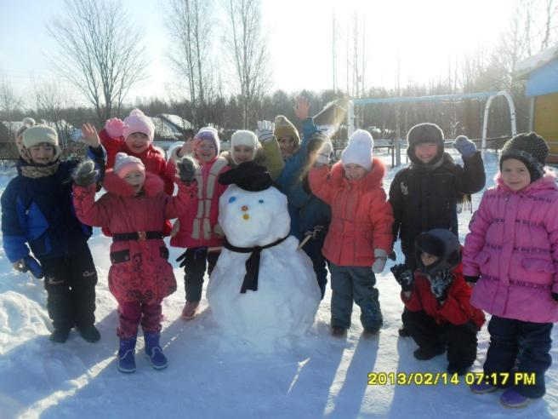
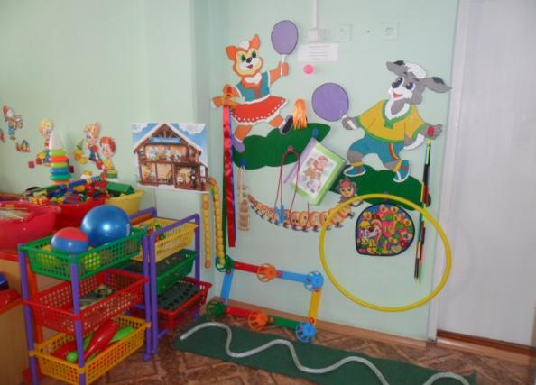
Организация мониторинга здоровья дошкольников
Организация и контроль питания детей
Организация профилактических мероприятий в детском саду
Закаливание и физическое развитие дошкольников
Организация контроля и помощь в обеспечений требований СанПиНов
Организация здоровьесберегающей среды в ДОУ

Slide 9
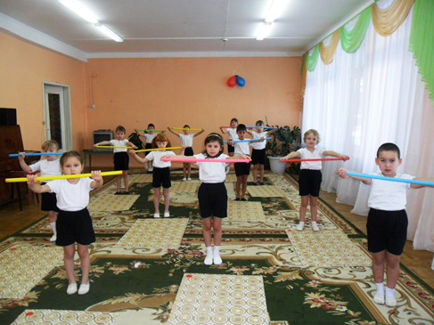
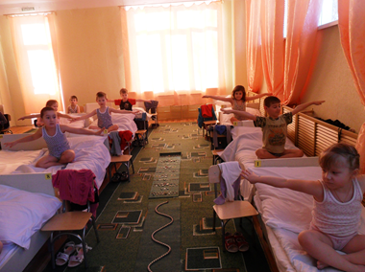
Физкультурно-оздоровительные технологии
Технологии, направленные на развитие физических качеств и двигательной активности детей, приобщение детей к здоровому образу жизни

Slide 10
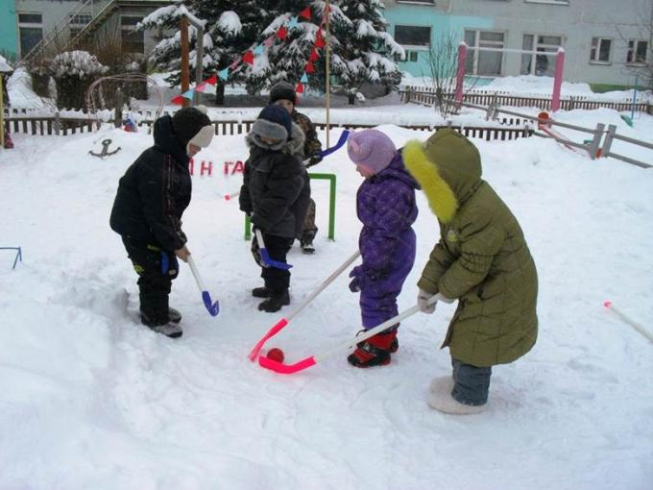
Утренняя гимнастика
Гимнастика для глаз
Пальчиковая гимнастика
Динамическая гимнастика
Дыхательная гимнастика
Бодрящая гимнастика
Динамическая пауза
Массаж и самомассаж
Профилактика плоскостопии и формирование правильной осанки
Двигательные оздоровительные физминутки
Самостоятельная двигательная деятельность детей
Валеологическое развитие
Подвижные и спортивные игры
Физическая культура

Slide 11
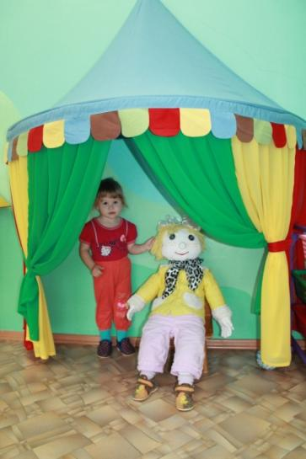
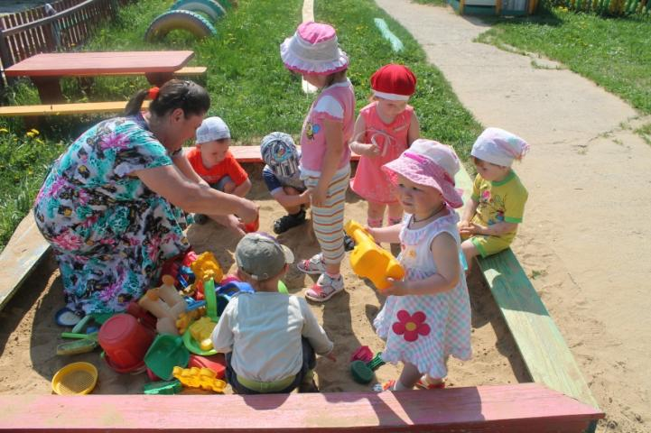
Технология обеспечения социально-психологического благополучия ребенка
Технологии, обеспечивающие эмоциональный комфорт и хорошее психологическое самочувствие ребенка в процессе общения со сверстниками и взрослыми в детском саду и дома
Технология психолого-педагогического сопровождения развития ребенка (Психогимнастика, песочная терапия)

Slide 12
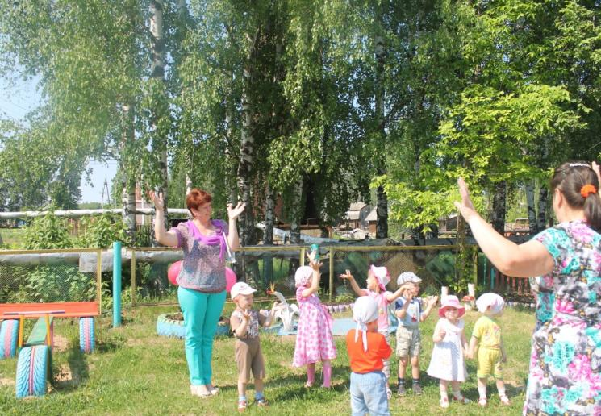
Здоровьесбережение и здоровьеобогащение педагогов ДОУ
Технологии, направленные на развитие культуры здоровья педагогов в том числе культуры профессионального здоровья, развития потребностей здорового образа жизни

Slide 13
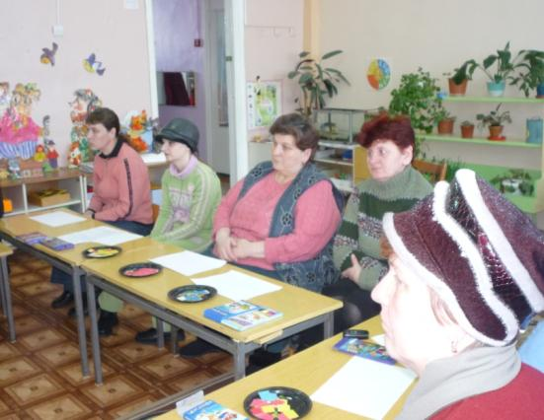
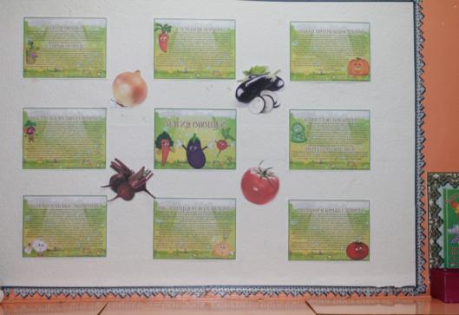
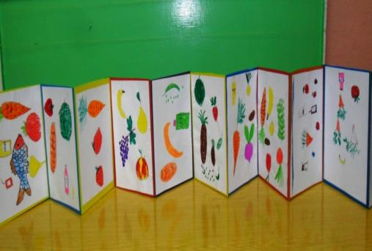
Валеологическое просвещение родителей
Папки-передвижки
Круглые столы по вопросам
Беседы
Нетрадиционные формы работы с родителями (экскурсии)
Практические показы (практикум)
Личный пример педагога

Slide 14
Особенности осуществления программы «Здоровый дошкольник» Ю.М. Змановский

Slide 15
Программа «Здоровый дошкольник» посвящена проблемам воспитательно-оздоровительной работы в дошкольных учреждениях.
Основные отличительные особенности программы:
Реализация программы носит преимущественно индивидуально-дифференцированный характер.
Наличие физиологического обоснования в каждом разделе программы
В ряде разделов программы предусмотрен учет климато-географических и экологических особенностей региона.
Данная программа может применяться в любом ДОУ благодаря методов, отсутствию необходимости в приобретении дорогостоящей аппаратуры

Slide 16
Вывод
В систему физкультурно- оздоровительной работы в детском образовательном учреждении необходимо включать различные формы занятий физическими упражнениями; утреннюю гимнастику, физкультурные занятия, подвижные игры и упражнения на свежем воздухе, элементы спортивных игр, гимнастику после дневного сна, бодрящую гимнастику, физкультурные досуги, праздники, дни здоровья, посещение детских спортивных секций.

Slide 17
Библеографический список
http://doshvozrast.ru/ozdorov/ozdorovlenie10.htm «Создание условий для сохранения здоровья воспитанников ДОУ»
http://www.trunsun.edusite.ru/p47aa1.html «Создание здоровьесберегающей среды в условиях детского сада»
http://www.noav.ru/?p=410 «Здоровьесберегающие технологии в дошкольном и школьном образовании»

Slide 18
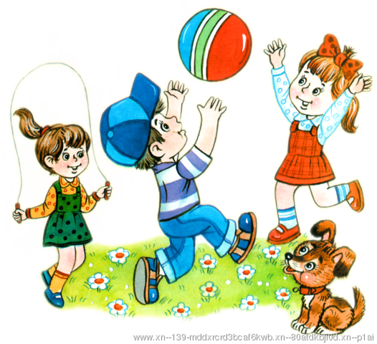
Вопросы для самоанализа
Какие физкультурно - оздоровительные технологии вы знаете?
Программа Ю.М. Змановского «Здоровый дошкольник» сколько разделов в программе
?

Slide 19
Программа состоит из трех разделов
Определяются исходные показатели состояния здоровья и психического развития детей. В диагностический комплекс включена оценка уровня сформированности двигательной подготовленности и физического развития, учет поведенческих, личностных характеристик , определение групп здоровья.
Во втором разделе представлена рациональная организация двигательной деятельности. Представлены основные требования к занятиям, способы организации детей на занятии, вариативное содержание занятий, включающее несколько подвижных игр
В третьем разделе описана система эффективного закаливания детей. Обязательными условиями его являются: правильное использование тепло защищающих свойств одежды и регулирование температуры воздуха в помещениях, хождение босиком.

Slide 20





Что мы используем в ДОУ?

Slide 21
Спасибо за внимание!

